Slide 1
INF1035
Expressions et variables numériques
Semaine 3
- Expressions
Variables
Affectation
Calculs numériques

Slide 2
Commentaires

Slide 3
Les commentaires
Les langages de programmation fournissent une méthode pour l’insertion de commentaires au seins du code afin de fournir des informations supplémentaires:
Métadonnées sur le code: nom développeur, dernière date de modification, version…
Commenter/expliquer une partie d’un programme pour faciliter sa compréhension aux autres développeurs ou pour une modification ultérieure plus aisée,
Un commentaire n’est autre qu’un texte qui sera ignoré lors de l’exécution du programme → ils ont le même effet que des espaces blancs

Slide 4

Deux types de commentaires
En une seule ligne: précédé par dièse #
Sur plusieurs lignes: commence et se termine par ''' (3 apostrophes)
''' Bonjour tout le monde Version:1 Date: 14/01/2022 '''

Slide 5
Syntaxe et expression

Slide 6
Syntaxe
Syntaxe d’un langage : forme textuelle que peuvent prendre les programmes valides
Tout comme pour les langages naturels (français, anglais, …), la syntaxe est normalement définie par une grammaire
Grammaire : ensemble de règles pour former des programmes valides syntaxiquement à partir de fragments de programme valides

Slide 7
Expressions (1)
Tous les langages de programmation offrent la possibilité de faire des calculs numériques
Ces calculs s’expriment par des expressions
Exemple:
5
2 + 3 * 5
(2 + 3) * 5

Slide 8
Expressions (2)
Toute expression a une valeur, qui est le résultat du calcul exprimé par l’expression
En Python, 25 est la valeur de l’expression (2 + 3) * 5
Dans presque tous les langages, un nombre décimal non-négatif est une expression simple (une constante littérale), dont la valeur est le nombre en question
En Python, 123 est la valeur de l’expression 123

Slide 9
Expressions (3)
Des expressions plus complexes sont bâties à l’aide d’opérateurs et d’expressions plus simples (les opérandes)
Les opérateurs de base en Python:
+ addition
- soustraction
* multiplication
/ division
** exponentiation (puissance)
% reste de divisons euclidiennes
// division entière

Slide 10
Opérateurs binaires
"Binaire" pour 2 opérandes
Syntaxe: <expression> <op> <expression>
Exemples:
3 + 7 → 10
2 * 5 - 1 → 9
2 * 5 – 3 * 3 → 1

Slide 11
Opérateurs unaires
Les opérateurs de signe (+ et -) peuvent être utilisés comme préfixe d'une expression
Syntaxe: <signe> <expression> (+ et -) unaires
Exemples
-5 → - 5
+13 → 13
--5 → 5

Slide 12
Préséance des opérateurs (1)
Chaque opérateur a un niveau de préséance (ou précédence)
+,- : les opérateurs Binaires additifs (niveau 1)
*, / , // ,% : les opérateurs Binaires multiplicatifs (niveau 2) Pour déterminer comment les sous-expressions se regroupent, il faut regrouper les sous-expressions aux côtés des opérateurs de niveau 2 avant de le faire pour les opérateurs de niveau 1.
Les opérateurs unaires + et – sont de niveau 3
**: l’ opérateur d’ exponentiation est de niveau 4
Pour forcer un groupement spécifique, on peut se servir de parenthèses (les parenthèses sont de niveau 5) (le plus prioritaire)

Slide 13
Préséance des opérateurs (2)
Exemples:
1 + 2 * 3 → 1 + (2 * 3) =7
-+-5 → - (+ (- 5)) = 5
- 8 * -5 -3 → ((-8) * (-5)) – 3 = 37
-(-2) ** 2 → -((- 2) ** 2) = -4
11 % 3 - 1 → (11 % 3) – 1 =1

Slide 14
Associativité des opérateurs (1)
Pour des opérateurs de même niveau de préséance, pour déterminer comment les sous-expressions se regroupent, il faut tenir compte de l’associativité des opérateurs
Les opérateurs +,-,*,/ sont associatifs à gauche 1 - 2 + 3 est égal à ( 1 - 2) + 3 mais pas à 1 - ( 2 + 3 )
Exemple:
1 - 2 - 3 - 4 - 5 - 6 - 7 - 8 - 9 = (((((((1 - 2) - 3) - 4) - 5) -6) - 7) - 8) - 9

Slide 15
Associativité des opérateurs (2)
Certaines paires de parenthèses dans une expression peuvent être redondantes (c’est-à-dire qu’on obtient le même regroupement lorsqu’on les retirent)
Exemple:
(8 * 9) / (7 – 1) = 8 * 9 / (7 - 1)
Si ça aide à comprendre la logique du calcul, il est bon de garder des parenthèses redondantes.
Exemple:
(- 8) + (- 5) au lieu de - 8 + - 5

Slide 16
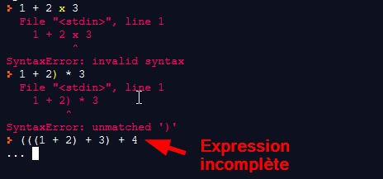
Erreurs de syntaxe
L’interprète fait l’analyse syntaxique du code avant de l’exécuter
Si le code ne correspond pas à la grammaire de Python un message d’erreur sera affiché

Slide 17
Les nombres

Slide 18
Les nombres en Python (1)
La syntaxe des nombres permet de préciser des décimales et une puissance de 10
Exemples
1.25 = 1.25
42e3 = 42 x 10³ = 42000.0
.2e-1 = 0.2 x 10⁻¹ = 0.2 x 10¹ = 0.02
1.030E+10 = 1.03 x 10¹⁰ = 10300000000.0

Slide 19
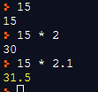

Les nombres en Python (2)
L’affichage d’un nombre qui n’a pas de partie fractionnaire ne contient pas de décimales.
Pour les nombres ≥ 10¹⁵ , l’affichage se fait avec la notation scientifique.

Slide 20
Abstraction

Slide 21
Un texte
Examinons le texte suivant:
«Le fils de Rose-Anne Monna et de Legrand Feeley qui réside à Montréal a acheté un télescope au troisième mois de 2012. Le fils de Rose-Anne Monna et de Legrand Feeley qui réside à Montréal a observé la quatrième planète en orbite autour du Soleil.»
Ce texte est plutôt lourd…
Que peut-on faire pour l’alléger?

Slide 22
Abstraire en nommant (1)
Utilisons les noms propres pour abstraire:
«Marc a acheté un télescope en Mars 2012. Marc a observé Mars.»
Le texte est beaucoup plus court, agréable à lire et compréhensible
Les noms prennent le sens de leur définition (p.ex. Marc = «Le fils de Rose-Anne Monna et de Legrand Feeley qui réside à Montréal»)

Slide 23
Abstraire en nommant (2)
En programmation, les noms sont des identificateurs, et on en donne la définition dans une déclaration
Lorsqu’on réfère à un identificateur, c’est une déclaration spécifique à laquelle on fait référence.
Les ambiguïtés possibles, comme pour Mars, sont réglées par le contexte de la référence c’est-à-dire où et comment la référence est faite (p.ex. grâce aux règles de portée)

Slide 24
Portée
Portée des variables (anglais «variable scope»)
La portée définie quand et comment les variables sont-elles accessibles ?
La règle Python pour les évaluations de variables stipule que si une variable qui doit être évaluée qui n'existe pas dans la portée locale, alors il cherche dans la portée globale.

Slide 25
Syntaxe des identificateurs (1)
En Python, les identificateurs sont des symboles composés de lettres (majuscules/minuscules), des chiffres (0-9), et le caractère _
Exemple:
_julie, mars1, M0nna, legrand_Feeley → valides
garçon, Elève, bonjour!, temps-max → invalides
Les chiffres sont interdits au début d’un identificateur
Exemple:
0Monna → invalide
M0nna, monna1 → valides

Slide 26
Syntaxe des identificateurs (2)
La casse (majuscule/minuscule) est significative
Exemple:
Marc, marc, marC et MARC sont traités comme identificateurs différents
à l'exception du caractère _ Les lettres accentuées, les cédilles, les espaces, les caractères spéciaux tels que $, #, @, etc. sont interdits.
Exemple:
garçon, Elève, bonjour!, temps-max → invalides

Slide 27
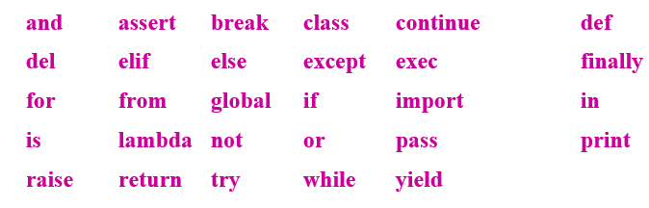
Syntaxe des identificateurs (3)
En plus de ces règles, il faut encore ajouter que vous ne pouvez pas utiliser comme noms de variables les 29 «mots réservés » au langage ci-dessous :

Slide 28
Choix de nom d'un identificateur
Un bon identificateur clarifie ce à quoi il réfère (il évite les ambiguïtés)
Si la déclaration peut être référée de partout dans un gros programme, il est mieux d’utiliser un identificateur le plus descriptif possible:
Exemple:
temperature_congelation_hydrogen, temp_cong_hydrogene
Si la portée est locale, il est mieux d’utiliser un identificateur court pour alléger le code :
Exemples:
x, var, longueur

Slide 29
Affectation

Slide 30
Affectation (1)
La programmation impérative est intimement liée au concept d’état de la machine, et de modification d’état
L’affectation (assignement) est une opération qui change la valeur contenue dans une cellule mémoire, comme celle associée à une variable
Syntaxe: ‹identificateur› = ‹expression›
‹identificateur› est le nom de la variable créée
La valeur de ‹expression› vient remplacer la valeur dans la cellule associée à ‹identificateur›

Slide 31
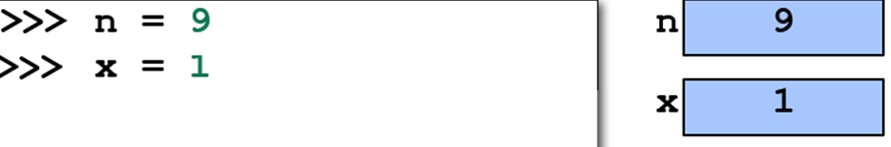
Affectation (2)
Exemple:

Slide 32
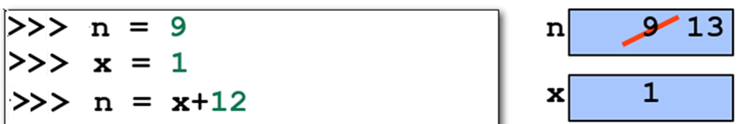
Affectation (2)
Exemple:

Slide 33
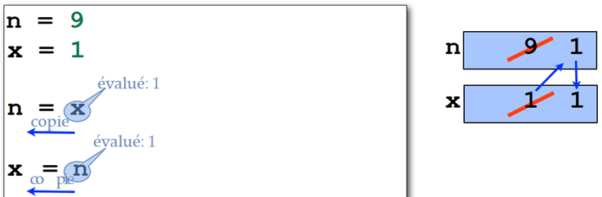
Affectation (3)
Exemple:
print("x = "+str(x))=> x = 1
print("n = "+str(n))=> n = 1

Slide 34
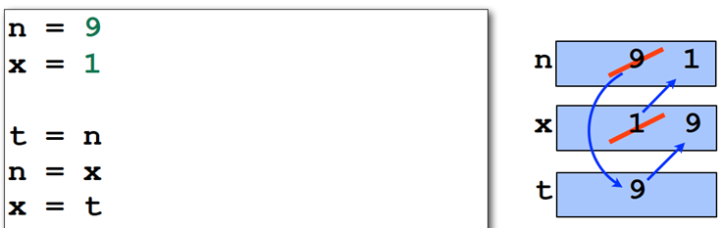
Affectation (4)
Exemple:
print("x = ", x )=> x = 9
print("n = "+str(n))=> n = 1
print("t = "+str(t))=> t = 9

Slide 35
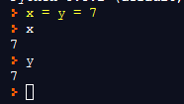

Affectations multiples
Pour affecter la même valeur à deux variable x et y
On peut aussi effectuer des affectations parallèles à l'aide d'un seul opérateur
Dans cet exemple a et b prennent simultanément les nouvelles valeurs 4 et 8.33

Slide 36

Affectation de variable – Exemple (1)
Problème: calcul de la circonférence et de la surface d’un cercle de rayon 5
Rappel:
circonférence = 2*Pi*r, surface = Pi * r *r
Solution: sans variables

Slide 37
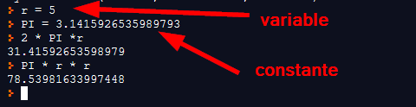
Affectation de variable – Exemple (2)
Solution: en utilisant des variables / constantes
En utilisant les variables, la solution devient:
Plus lisible
Plus facile à comprendre
Plus facile à maintenir (change le rayon ou la précision de Pi)
Correcte (la première solution a un bogue à cause de la duplication de code)
Principe: éviter la duplication de code

Slide 38
Autres opérateurs d’affectation (1)
En Python, les opérateurs arithmétiques ont une version travaillant "en-place": +=, -=, *=, /=, **=, %=, //=
a += b → a = a + b
a -= b → a = a - b
a *= b → a = a * b
a /= b → a = a / b
a **= b → a = a ** b
a %= b → a = a % b
a //= b → a = a // b

Slide 39
Autres opérateurs d’affectation (2)
En Python, les opérateurs arithmétiques ont une version travaillant "en-place": +=, -=, *=, /=, **=, %=, //=
a += b → a = a + b
a -= b → a = a - b
a *= b → a = a * b
a /= b → a = a / b
a **= b → a = a ** b
a %= b → a = a % b
a //= b → a = a // b
Exemple: b=2, a=9 → nouvelle valeur de a?

Slide 40
Autres opérateurs d’affectation (2)
En Python, les opérateurs arithmétiques ont une version travaillant "en-place": +=, -=, *=, /=, **=, %=, //=
a += b → a= a + b 11
a -= b → a= a – b 7
a *= b → a= a * b 18
a /= b → a= a / b 4.5
a **= b → a= a ** b 81
a %= b → a= a % b 1
a //= b → a= a // b 4
Il ne faut pas confondre x = y et x == y
Exemple: b=2, a=9 → nouvelle valeur de a?

Slide 41
Calculs numériques

Slide 42

Fonctions mathématiques (1)
Python possède des fonctions prédéfinies qui correspondent à des fonctions mathématiques bien connues
Il faut faire import math tout d'abord
Ensuite utiliser math.nom_fonction() par exemple

Slide 43

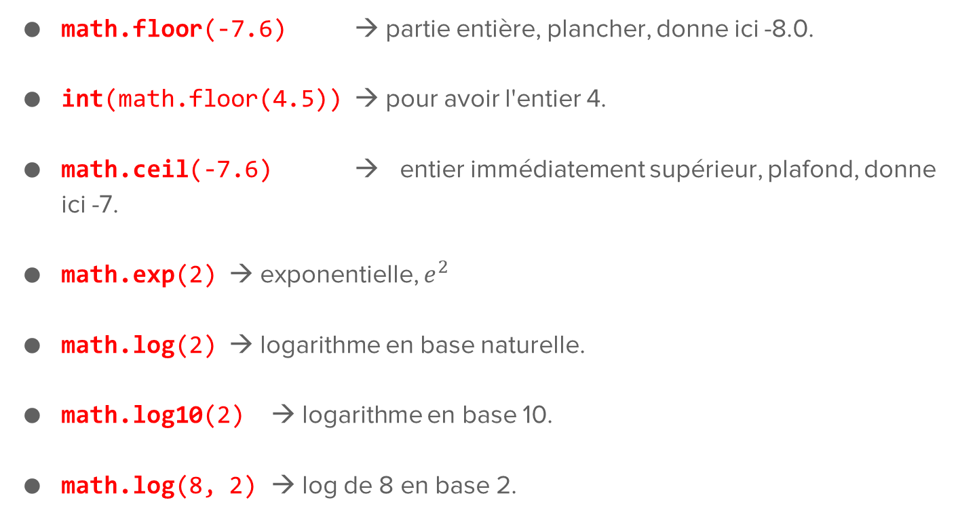
Fonctions mathématiques (2)
math.floor(-7.6) → partie entière, plancher, donne ici -8.0.
int(math.floor(4.5)) → pour avoir l'entier 4.
math.ceil(-7.6) → entier immédiatement supérieur, plafond, donne ici -7.
math.exp(2) → exponentielle, $e^{2}$
math.log(2) → logarithme en base naturelle.
math.log10(2) → logarithme en base 10.
math.log(8, 2) → log de 8 en base 2.

Slide 44




Fonctions mathématiques (3)
math.sqrt(9) → racine carrée.
math.pow(4, 5) → 4 puissance 5.
math.fmod(4.7, 1.5) →modulo, ici 0.2.
Préférer cette fonction à % pour les flottants.
math.factorial(4) → factorielle 4, donc 24
(uniquement pour les entiers positifs).
math.fsum([2 for i in range(3)]) :
→ fait la somme de l'élément 2 trois fois
math.fsum([ 2,3,4]) → fait la somme des éléments

Slide 45
Fonctions mathématiques (4)
math.isinf(x) → teste si x est infini (inf) et renvoie True si c'est le cas.
math.isnan(x) → teste si x est nan (Not a Number) et renvoie True si c'est le cas. (N.B: True ou Vrai est une valeur Booléenne, à voir dans un prochain cours)
fonctions trigonométriques → math.sin, math.cos, math.tan, math.asin, math.acos, math.atan (l'argument est en radians).
fonctions hyperboliques → math.sinh, math.cosh, math.tanh, math.asinh, math.acosh, math.tanh
math.degrees(x) → convertit de radians en degrés (math.radians(x) pour l'inverse).
math.pi, math.e → les constantes..

Slide 46



Fonctions mathématiques (5)
Random permet la génération de nombres aléatoires.
Pour pourvoir l'utiliser, on doit commencer par l'importer
import random
Exemples:
import random
rnd = random.Random()
rnd.choice(['a', 'b', 'c'])
rnd.choice([9, 18, 1])
Valeurs aléatoires :
random.random() : valeur entre 0 et 1, 1 exclus.
random.randint(0, 3) : entier entre 0 et 3 inclus.

Slide 47
Exercices

Slide 48
Exercices (1)
Exercice 1:
Décrivez le plus clairement et le plus complètement possible ce qui se passe à chacune des trois lignes de l'exemple ci-dessous :
>>> largeur = 20
>>> hauteur = 5 * 9.3
>>> largeur * hauteur
930

Slide 49
Exercices (2)
Exercice 2:
Assignez les valeurs respectives 3, 5, 7 à trois variables a, b, c.
Effectuez l'opération a - b/c.
Exercice 3:
Mettez dans une variable votre taille en pouce, Affichez ensuite cette mesure convertie en cm
1 pouce =2,54cm

Slide 50

Exercices (3)
Exercice 4:
Le médecin préinscrit 500 mg de NaCl, On dispose d’ampoule de NaCl de 20ml dosés à 10%
Combien de ml doit-on prélever?
Démarche:
Convertir le %: 10% signifie: 10g pour 100ml donc 1g pour 10ml
Convertir les g en mg: 1g=1000mg, on a donc 1000mg de NaCl pour 10ml de solution
Effectuer la règle du produit en croix
Effectuez l'opération a - b/c.

